Slide 1


Slide 2
Introduction
Jean-Marie Levaux,
vice-président de l’ACPR
18/12/2014

Slide 3
Sommaire
Conférence animée par Romain Paserot, directeur du Contrôle des assurances et directeur de projet Solvabilité II à l’ACPR
1. L’actualité réglementaire de Solvabilité II
  Actualité européenne
  Transposition en droit français
2. Bilan de l’exercice de préparation 2014
  La préparation vue par les organismes
  Bilan de la remise d’états quantitatifs
  Bilan de l’exercice ORSA
3. Les prochaines étapes
  Les processus d’autorisations en 2015
  Les prochaines étapes du reporting : exercice européen 2015, 2016 et après

Slide 4
Sommaire
1. L’actualité réglementaire de Solvabilité II
  Actualité européenne
      Nathalie Quintart, chef du service des Affaires internationales assurance à l’ACPR
  Transposition en droit français
2. Bilan de l’exercice de préparation 2014
  La préparation vue par les organismes
  Bilan de la remise d’états quantitatifs
  Bilan de l’exercice ORSA
3. Les prochaines étapes
  Les processus d’autorisations en 2015
  Les prochaines étapes du reporting : exercice européen 2015, 2016 et après

Slide 5
Un calendrier de finalisation chargé mais largement avancé
11 mars : vote de la directive Omnibus II par le Parlement européen
22 mai : publication de la directive Omnibus II
10 octobre 2014 : adoption par la Commission européenne du projet de niveau 2 ; début de la période d’objection du Parlement européen et du Conseil
2014
Le 12 janvier 2015 au plus tôt : fin de la période d’objection du niveau 2
31 mars 2015 : fin de la période de transposition de la directive Solvabilité II
Courant 2015 : séquences d’adoption par la Commission des textes de niveau 3
1er janvier 2016 : entrée en application du régime Solvabilité II
2015
5

Slide 6
La finalisation du niveau 2
Le niveau 2 est d’application directe
  Il est composé des
    Actes délégués, rédigés par la Commission européenne
    Normes techniques de réglementation, rédigées par EIOPA, de caractère technique ; elles n’impliquent aucune décision stratégique, ni aucun choix politique
  Le niveau 1 indique quelles mesures doivent faire l’objet d’actes délégués ou de normes techniques de réglementation
    Par la sunrise clause, le niveau 2 actuel est composé uniquement d’actes délégués
Le niveau 2 a été publié le 10 octobre 2014
  Dans l’ensemble des langues de l’Union européenne
  Marque le début de la période d’objection du Parlement européen et du Conseil
    Objection du texte dans son ensemble
    Dans un délai de trois mois, renouvelable une fois
  Approbation le 12 janvier au plus tôt
Le niveau 2 sera applicable le lendemain de sa publication au Journal Officiel de l’UE

Slide 7
Le contenu final du niveau 2 [1/4]
Principal objectif de la révision du niveau 2 en 2013-2014 : intégration des dispositions relatives au Paquet Branches longues
  Précision sur la méthode de calcul :
    de l’ajustement pour risque de crédit (CRA en anglais) des taux swaps
    de la correction pour volatilité (Volatility Adjustment - VA)
    de l’ajustement égalisateur (Matching Adjustment - MA)
  Des documents complémentaires sont nécessaires. EIOPA publiera donc :
    Des orientations sur l’application des mesures du paquet branches longues et son impact sur le SCR/MCR, la marge pour risque et la participation au bénéfice
    Une documentation technique expliquant le calibrage du VA et du MA

Slide 8
Le contenu final du niveau 2 [2/4]
Le niveau 2 a également été revu sur l’ensemble des piliers
  Pilier 1
    Frontière des contrats
    Dérogation possible à l’utilisation des normes IFRS
    Le niveau du MCR absolu a été abaissé pour les organismes mixtes
    Les charges en capital liées aux investissements dans la titrisation sont différenciées en fonction de leur nature
    Précisions des critères à remplir pour que les garanties soient reconnues comme des expositions aux États membres et institutions internationales (FMI, BRI, BEI, FEI…)
    Revue du scénario de stress associé aux garanties « incapacité-invalidité » en fonction des facteurs de maintien dans le risque
      incapacité temporaire traitée plus favorablement qu’une incapacité permanente.
PT
Valorisation
hors PT
Formule standard

Slide 9
Focus sur le traitement de la titrisation
Révision des charges en capital liées aux investissements dans la titrisation
  Traitement privilégié pour la titrisation de « bonne qualité » dans le calcul des exigences de capital sur le risque de marché
    Conformément aux conclusions du rapport EIOPA (déc. 2013)
  Une dizaine de critères pour définir la « bonne qualité »
    séniorité des tranches, minimum BBB, cotation, liste d’actifs sous-jacents éligibles etc.)
  Niveau de charges en capital allégé pour la titrisation de « bonne qualité »
Qualité |  | 0 | 1 | 2 | 3 | 4 | 5-6
Type 1 | EIOPA | 4,3% | 8,45% | 14,8% | 17%
 | Niveau 2 | 2% | 3% | 4% | 5%
Type 2 | EIOPA | 12,5% | 13,4% | 16,7% | 19,7% | 82% | 100%
 | Niveau 2 | 12,5% | 13,4% | 16,7% | 19,7% | 82% | 100%

Slide 10
Le contenu final du niveau 2 [3/4]
Le niveau 2 a également été revu sur l’ensemble des piliers
  Pilier 1
    Allègement de la procédure de demande d’approbation des fonds propres auxiliaires
      Un ITS complète ce processus d’approbation
    Introduction de seuils quantitatifs pour la rémunération des porteurs de parts
      Pour qu’une hausse des taux d’intérêt associée à une option d’achat ne soit pas considérée comme une incitation à rembourser
  Pilier 2
    Cumul de la fonction audit interne avec d’autres fonctions possibles, sous condition
  Pilier 3
    Extension du délai de remise au superviseur du reporting d’ouverture individuel à 20 semaines
Fonds propres

Slide 11
Le contenu final du niveau 2 [4/4]
Le niveau 2 a également été revu sur l’ensemble des piliers
  Groupes
    L’équivalence du pays tiers où est située l’entité liée est maintenant un critère d’autorisation de l’utilisation de la méthode « Déduction et agrégation ».
    Suppression dans le niveau 2 des références aux superviseurs de succursales importantes établies dans des pays tiers
    Inclusion des règles sectorielles des UCITS management companies et des alternative investment fund managers dans les articles relatifs aux règles de calcul des fonds propres et du SCR au niveau du groupe
  Modèles internes
    Ont été supprimées du niveau 2 les références au processus de candidature, à l’exigence d’une politique écrite en matière de données et à l’utilisation de stress tests et d’analyses de scénarios

Slide 12
La finalisation du niveau 3
Deux types de texte :
  des normes techniques d’exécution – plus de 20
    contraignantes
    soumises à la Commission pour approbation (3 mois + 1 mois)
  des orientations – une quarantaine
    non contraignantes
    soumises au principe de comply or explain
Deux lots de textes de niveau 3
  Lot 1 : procédure d’approbation, sujets liés au pilier 1 et modèles internes
    EIOPA a livré son texte à la Commission le 31 octobre 2014
    Pour une application à partir du 1er avril 2015
  Lot 2 : pilier 2, pilier 3 et sujets liés à la supervision
    EIOPA doit livrer son texte à la Commission au plus tard le 30 juin 2015
    Pour une application à partir du 1er janvier 2016

Slide 13
La finalisation du niveau 3
Travaux européens
Textes de niveau 2
Janvier 2015 ou Mars 2015 Adoption de la version finale des actes délégués
1er Janvier 2016 Entrée en application
Textes de niveau 3
31 Octobre 2014
Publication set 1 ITS
Fin Février 2014
Publication set 1 GL
Mars 2015 à Mai 2015 Revue des commentaires de la consultation publique sur les différents textes au niveau EIOPA
Juin 2015 Approbation Orientations & ITS set 2 par le BoS EIOPA
30 Juin 2015 : Transmission des actes d’exécution à la Commission européenne
A partir de juillet 2015
Approbation, traduction puis publication des ITS set 2 par la Commission européenne
De Décembre 2014 à Février 2015 Consultation publique set 2 ITS/ GL
Juillet 2015
publication des Guidelines set 2 par EIOPA
Septembre 2015
Approbation, traduction puis publication des derniers ITS par la Commission européenne
31/12/ 2014
mars 2015
30/03/ 2015
juin 2015
30/ 06/ 2015
30/09/ 2015
31/12/ 2015
Travaux nationaux
Février –Mars 2015 Comply or Explain Guidelines Set 1
Été 2015
Comply or Explain
Guidelines Set 2

Slide 14
Sommaire
L’actualité réglementaire de Solvabilité II
  Actualité européenne
  Transposition en droit français
  Thomas Groh, sous-directeur assurances à la Direction générale du Trésor
  David Revelin, chef du service du Droit des affaires et du Droit privé à l’ACPR
2. Bilan de l’exercice de préparation 2014
  La préparation vue par les organismes
  Bilan de la remise d’états quantitatifs
  Bilan de l’exercice ORSA
3. Les prochaines étapes
  Les processus d’autorisations en 2015
  Les prochaines étapes du reporting : exercice européen 2015, 2016 et après

Slide 15
Sommaire
L’actualité réglementaire de Solvabilité II
  Actualité européenne
  Transposition en droit français
  Thomas Groh, sous-directeur assurances à la Direction générale du Trésor
  David Revelin, chef du service du Droit des affaires et du Droit privé à l’ACPR
2. Bilan de l’exercice de préparation 2014
  La préparation vue par les organismes
  Bilan de la remise d’états quantitatifs
  Bilan de l’exercice ORSA
3. Les prochaines étapes
  Les processus d’autorisations en 2015
  Les prochaines étapes du reporting : exercice européen 2015, 2016 et après

Slide 16
Enjeux de la transposition
Transposition nécessaire dans les droits nationaux de la directive 2009/138 (Solvabilité II), y compris les modifications issues de la directive 2014/51 (Omnibus II), dite « niveau 1 »
  Refonte complète du régime prudentiel (piliers 1 / 2 / 3 + groupes)
  Reprise de certaines directives existantes (liquidation, réassurance, protection juridique, entre autres)
  Processus devant être achevé avant le 1er avril 2015
Articulation avec les dispositions d’application de Solvabilité II au niveau européen
  Niveau 2 (règlement européen) => application directe
  Normes techniques d’exécution (ITS) et de réglementation (RTS) => application directe
  Orientations : « comply or explain » par les autorités de contrôle nationales => adaptation au niveau français

Slide 17
La transposition en droit français
Une transposition par voie d’ordonnance
  Habilitation contenue dans le projet de loi DDADUE, en cours d’adoption
Des évolutions nécessaires
    adaptations nécessaires au régime juridique des organismes d’assurance dans les 3 codes
    création de nouvelles formes juridiques de groupes d’assurance
    inclusion du transfert des dispositions comptables vers un règlement ANC
    renvoi des dispositions prudentielles des codes de la mutualité et de la sécurité sociale vers le code des assurances

Slide 18
Calendrier de la transposition
Ordonnance :
    Avis de l’ANC rendu le 4 décembre
    Avis CCLRF rendu le 11 décembre
    Avis CSM
    Saisine du Conseil d’État mi-décembre
Décret :
    Finalisation du projet au comité de pilotage le 19 décembre
    Consultation CCLRF + CSM + ANC en janvier
    Saisine du Conseil d’État en janvier
Publication de l’ordonnance et du décret fin mars
Arrêtés Ministre / instructions ACPR (reporting, dossiers-type) : à partir du 1er trimestre 2015
1er avril 2015 : date limite de transposition et entrée en vigueur de certaines dispositions d’approbation

Slide 19
Choix structurants de la transposition
Gouvernance
Groupes
Réserve de capitalisation

Slide 20
Sommaire
L’actualité réglementaire de Solvabilité II
  Actualité européenne
  Transposition en droit français
  Thomas Groh, sous-directeur assurances à la Direction générale du Trésor
  David Revelin, chef du service du Droit des affaires et du Droit privé à l’ACPR
2. Bilan de l’exercice de préparation 2014
  La préparation vue par les organismes
  Bilan de la remise d’états quantitatifs
  Bilan de l’exercice ORSA
3. Les prochaines étapes
  Les processus d’autorisations en 2015
  Les prochaines étapes du reporting : exercice européen 2015, 2016 et après

Slide 21
Architecture cible des codes
Code des assurances (CdA)
  Évolution de la structure du livre III du Code :
    Titre III (exigences prudentielles actuelles) => maintenu pour les organismes non soumis à Solvabilité II
    Titre V => nouveau titre pour les exigences prudentielles Solvabilité II (pilier I / gouvernance / reporting / groupe)
  Transfert des dispositions comptables vers un règlement ANC
Code de la mutualité (CdM)
    Maintien des dispositions propres au fonctionnement et aux opérations des organismes mutualistes
    Renvoi pour les dispositions prudentielles vers le Code des Ass.
Code de la sécurité sociale (CSS)
    Maintien des dispositions propres au fonctionnement et aux opérations des organismes paritaires
    Renvoi pour les dispositions prudentielles vers le Code des Ass.

Slide 22
Présentation du projet d’ordonnance
Les diapositives suivantes présentent les grandes lignes du projet d’ordonnance :
Elles présentent certains grands choix de transposition
Ces présentations n’ont pas vocation à être exhaustives (de nombreuses dispositions techniques relèveront du décret ou de l’arrêté)
Les principales orientations sont stabilisées, mais le texte est encore susceptible d’évoluer à l’issue de l’examen au Conseil d’État
Les numérations des nouveaux articles sont provisoires

Slide 23
Exigences quantitatives – pilier 1
Valorisation du bilan prudentiel (art L. 351)
  Provisions techniques (dont mesures transitoires)
  Fonds propres => interdiction de versement de dividendes en cas de non-respect du SCR
Exigences de capital réglementaires (art L. 352)
  Modèles internes
    Validation de la demande par le conseil d’administration (CA) ou le directoire
    Possibilité d’approbation sous conditions par l’ACPR
  Transitoire RPS
  Exigence supplémentaire (add-on) : procédure contradictoire
  Non-respect du SCR & du MCR => plan de rétablissement / plan de financement de court terme
Principe de personne prudente (placements) (art L. 353)

Slide 24
Gouvernance & ORSA – pilier 2 (1/2)
« Organe d’administration, de gestion ou de contrôle » (AMSB) :
  Transposition selon les cas par direction générale (DG) / directoire ou conseil d’administration (CA) / conseil de surveillance (CS)
Direction effective & fonctions clés :
(art. L. 322-3-2 CdA / L. 211-12 CdM / L. 931-7-1 CSS / L. 612-23-1 CMF)
  Au moins deux dirigeants effectifs (principe des « 4 yeux »)
  Quatre fonctions clés : gestion des risques, audit interne, actuariat et conformité
  Exercice des fonctions clés : sous la direction du DG / directoire + approbation de procédures pour l’information du CA (au moins annuelle, et à l’initiative du CA, éventuellement hors présence du DG)
  Compétence & honorabilité : notification à l’ACPR des dirigeants effectifs et des responsables de fonctions clés

Slide 25
Gouvernance & ORSA – pilier 2 (2/2)
Politiques écrites (art. L. 354-1) :
  Obligation de formalisation
  Approbation par le CA / CS pour celles mentionnées dans la directive (gestion des risques, contrôle interne, audit interne, externalisation, reporting et diffusion publique d’informations) et dans le niveau 2
Système de gestion des risques (art. L. 354-2)
ORSA (art. L. 354-3)
Système de contrôle interne (art. L. 354-4)
Externalisation (L. 354-5)
  Information de l’ACPR sur les fonctions importantes ou critiques externalisées (y compris fonctions clés)
  Pas de possibilité d’externaliser la responsabilité de la fonction clé, mais désignation possible au sein du groupe

Slide 26
Reporting – pilier 3
Remises à l’ACPR & modalités d’approbation (L. 355-1) :
  Rapport sur la solvabilité et la situation financière (SFCR) => CA / CS
  Rapport régulier au contrôleur (RSR) => CA / CS
  Rapport ORSA => CA / CS
  États quantitatifs (annuels et trimestriels) => DG / directoire
  Possibilité d’exemption par l’ACPR du reporting trimestriel
Diffusion au public du SFCR (L. 355-5)
Information du superviseur en cas de réalisation de certains événements prédéfinis (L. 355-3) & information du public en cas d’ événement majeur (L. 355-6)
Systèmes et politiques écrites (L. 355-4 & 7)

Slide 27
Définition des groupes sous SII
Solvabilité II renforce la supervision des groupes prudentiels
Trois définitions pour un groupe prudentiel (L. 356-1)
  par des liens capitalistiques ou des dirigeants communs
  par des liens de solidarité financière couplés à une coordination centralisée, des pouvoirs de décision financière et un contrôle ad hoc de l’ACPR
  par la caractérisation de l’influence dominante, sur décision de l’ACPR

Slide 28
Groupes mutualistes et paritaires
Évolution des têtes de groupe mutualistes et paritaires SGAM / UMG : L. 322-1-3 CdA / L. 111-4-2 CdM
Création d’un équivalent aux SGAM/UMG dans le code de la sécurité sociale : L. 931-2-2 CSS
Mise en place de structures de regroupement progressif, sans intégration suffisante pour être groupe Solvabilité II
    Groupement d’assurances mutuelles (GAM) dans le CdA (L. 322-1-5)
    Maintien des UGM dans le CdM (L. 111-4-1)
    Suppression des GPP et création d’un équivalent aux GAM/UGM dans le code de la sécurité sociale (L. 931-2-1 CSS)

Slide 29
Supervision des groupes
Modalités du contrôle de groupe (L. 356-2 à 10)
  Exercice de l’option permettant le contrôle des sous-groupes nationaux
  Désignation du contrôleur de groupe & coordination au sein des collèges de contrôleurs
Équivalence du contrôle groupe des pays tiers (L. 356-11 à 14)
Exigences quantitatives (L. 356-15 à 17)
Gouvernance des groupes (L. 356-18 à 24)
  Application mutatis mutandis des dispositions solo
  Exigences appliquées au niveau de la tête de groupe
Reporting & diffusion d’information au public (L. 356-25 à 28)

Slide 30
Entités non soumises à Solvabilité II
Champ d’application de Solvabilité II (art. L. 310-3 CdA / L. 211-1 CdM / L. 931-6 CSS) , notamment :
  Dépassement des seuils de 5 M€ de primes ou 25 M€ de provisions techniques pendant 3 exercices (à partir de 2012)
  Agrément en RC / caution / crédit
  Réassureurs
  Appartenance à un groupe
  Exercice en LPS / LE à l’étranger
  Exemption des mutuelles substituées en non vie
Pour les entités non soumises à Solvabilité II
  Maintien des dispositions prudentielles actuelles (titre III du livre III CdA)
  Renvois depuis le CdM & CSS vers le CdA

Slide 31
Sommaire
1. L’actualité réglementaire de Solvabilité II
  Actualité européenne
  Transposition en droit français
2. Bilan de l’exercice de préparation 2014
  La préparation vue par les organismes
  Romain Paserot, directeur du Contrôle des assurances et directeur de projet Solvabilité II à l’ACPR
  Bilan de la remise d’états quantitatifs
  Bilan de l’exercice ORSA
3. Les prochaines étapes
  Les processus d’autorisations en 2015
  Les prochaines étapes du reporting : exercice européen 2015, 2016 et après

Slide 32
Bilan de l’exercice de préparation 2014
Un exercice couvrant les trois piliers de Solvabilité II
  Un questionnaire général de préparation
  Un exercice quantitatif avec la remise d’états prudentiels au 31/12/2013, une note méthodologique et une annexe technique
  Un rapport ORSA (solo et groupe)
  La possibilité de remettre ses états au format XBRL

Slide 33
La préparation vue par le marché au 24 septembre 2014
Une auto-évaluation demandée au marché depuis 2011
  250 questions couvrant les trois piliers
388 questionnaires remis en 2014
  Dans certains cas, un rapport unique pour plusieurs entités d’un groupe
  Tous les participants n’ont pas remis de questionnaire
Les pourcentages indiqués ci-après sont calculés par rapport au nombre de réponses sans pondération

Slide 34
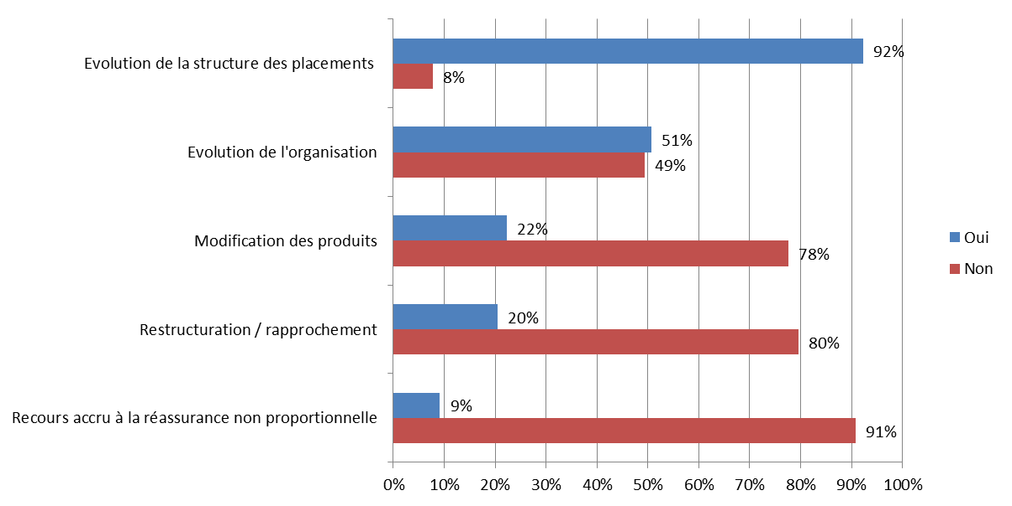
Évolutions attendues par le marché
Comme les années précédentes, les participants anticipent principalement des changements dans la structure de leurs placements et dans leur organisation interne
La majorité des participants indique ne pas envisager de recourir davantage aux couvertures de réassurance non proportionnelle

Slide 35
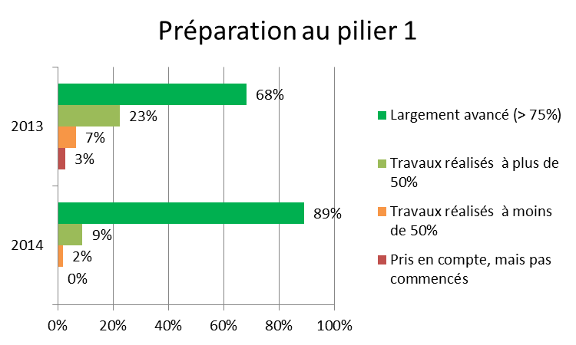
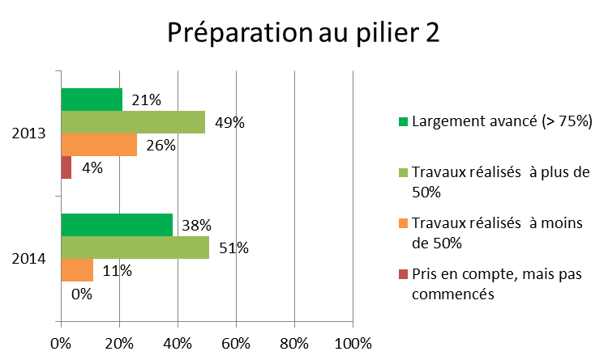
Préparation aux piliers 1 et 2
Les organismes indiquent être particulièrement avancés dans la mise en œuvre du pilier 1, par lequel ils ont souvent commencé leurs travaux
Le niveau de préparation déclaré est en revanche moins avancé sur les exigences du pilier 2

Slide 36
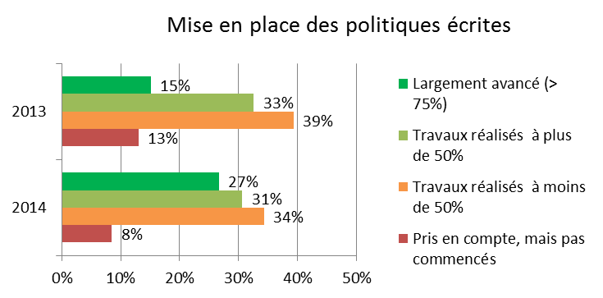
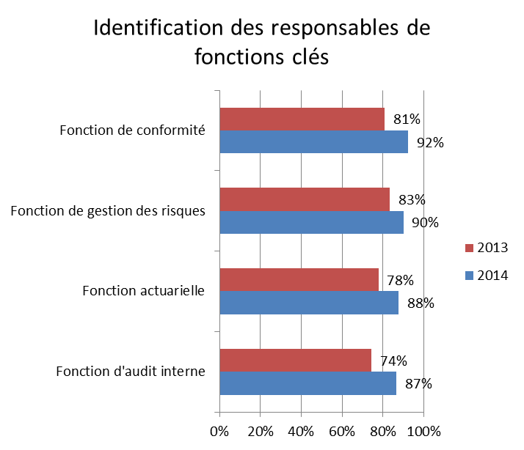
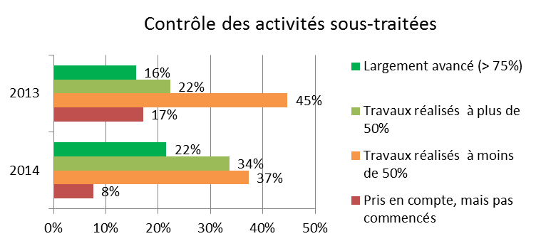
Préparation au pilier 2
Dans le détail, les résultats sont contrastés : si l’identification des responsables de fonction clé est largement avancée, beaucoup reste à faire en matière de formalisation des politiques écrites ou de contrôle des activités sous-traitées

Slide 37
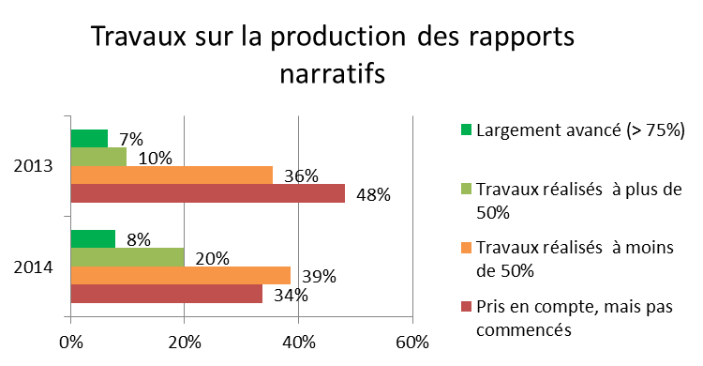
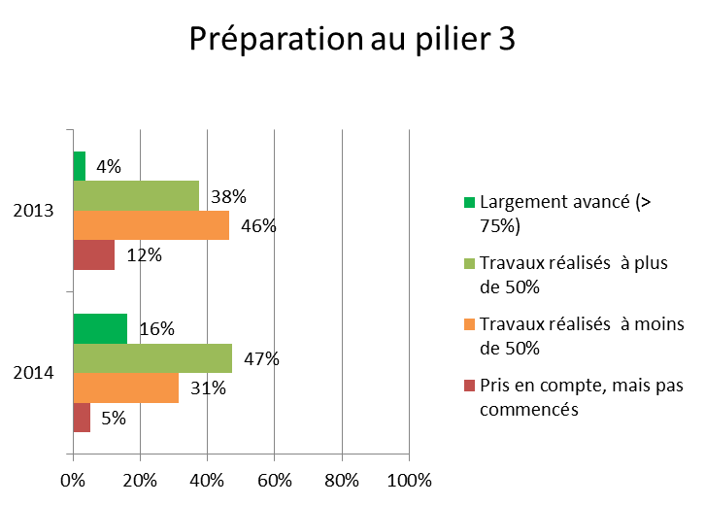
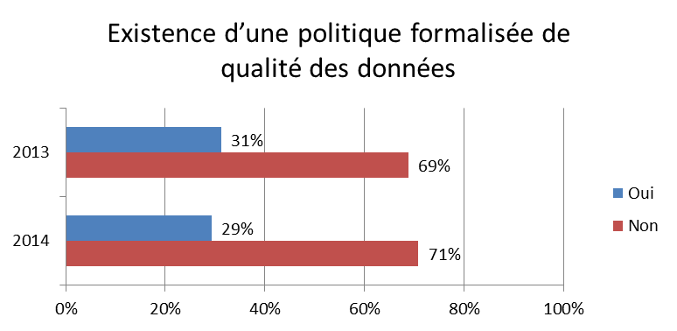
Préparation au pilier 3
Malgré la conduite de deux exercices de préparation, les travaux sur le pilier 3 (information du superviseur et du marché) sont les moins avancés
Beaucoup reste à faire en ce qui concerne la préparation des rapports narratifs et la qualité des données

Slide 38
Sommaire
1. L’actualité réglementaire de Solvabilité II
  Actualité européenne
  Transposition en droit français
2. Bilan de l’exercice de préparation 2014
  La préparation vue par les organismes
  Bilan de la remise d’états quantitatifs
  Romain Paserot, directeur du Contrôle des assurances et directeur de projet Solvabilité II à l’ACPR
  Bruno Longet, directeur des Contrôles spécialisés et transversaux à l’ACPR
  Bilan de l’exercice ORSA
3. Les prochaines étapes
  Les processus d’autorisations en 2015
  Les prochaines étapes du reporting : exercice européen 2015, 2016 et après

Slide 39
Bilan de l’exercice de remise d’états quantitatifs
460 jeux d’états remis
  Couvrant 99 % de part de marché vie et 89 % de part de marché non vie
  Dont 198 remises au format XBRL
  15 états attendus (bilan, fonds propres, provisions techniques, SCR, MCR, état sur les actifs)
  Remise d’une note méthodologique et d’une annexe technique
Une qualité des états remis encore largement perfectible
  Une part significative de remises comportant des anomalies détectées par les contrôles d’erreurs
  Des incohérences entre états (hors contrôles d’erreurs) détectées dans beaucoup de remises
  Remises XBRL généralement de meilleure qualité

Slide 40
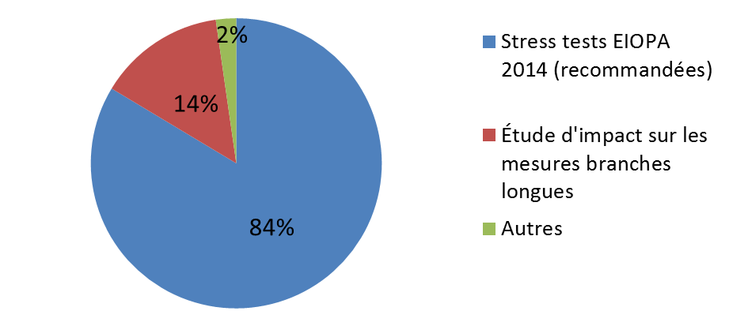
Spécifications techniques utilisées
Utilisation des spécifications techniques les plus à jour pour la majorité des participants :
Spécifications des stress tests EIOPA 2014 : les plus à jour, n’intégrant pas les mesures « branches longues » ; les organismes avaient en revanche la possibilité d’utiliser une courbe des taux intégrant la correction pour volatilité (Volatility Adjustment)
Étude d’impact sur les mesures branches longues (LTGA) : spécifications développées par l’EIOPA pour les stress tests 2013 et l’étude d’impact du paquet branches longues, recommandées pour l’exercice 2013 et n’incluant pas les mesures finales du paquet
Autres : dans la plupart des cas, des spécifications « maisons » mises à jour au fur et à mesure de la publication des textes ; pour quelques cas marginaux, des spécifications anciennes ont été utilisées (QIS 5, niveau 2 de novembre 2011)
Pourcentages indiqués en nombre d’organismes, non pondérés

Slide 41
Résultats quantitatifs
Les résultats présentés ci-après sont donnés à titre purement indicatif
  Les données ont été collectées dans le cadre d’un exercice de préparation sans vocation statistique ou prudentielle
  Les spécifications utilisées ne sont pas les dispositions définitives encore en cours de formalisation au moment de l’exercice
    Non prise en compte, dans la plupart des réponses, des mesures du paquet branches longues hors correction pour volatilité (Volatility Adjustment)
    Modalités d’évaluation de la courbe des taux avec correction pour volatilité non stabilisées
  Données sur base individuelle, estimées à fin décembre 2013

Slide 42
Couverture du capital de solvabilité requis (SCR)
Taux de couverture moyen de 287 %
Taux de couverture médian de 255 %
6 % des participants (en nombre) ne couvrent pas leur SCR
NB : données indicatives à fin 2013, collectées dans le cadre d’un exercice de préparation sur des spécifications non définitives ; ratios non pondérés

Slide 43
Couverture du capital de solvabilité requis (SCR)
Entités vie et mixtes
  Taux de couverture moyen de 294 %
  Taux de couverture médian de 258 %
  3% des participants (en nombre) ne couvrent pas leur SCR
Entités non vie
  Taux de couverture moyen de 281 %
  Taux de couverture médian de 253 %
  9 % des participants (en nombre) ne couvrent pas leur SCR
NB : données indicatives à fin 2013, collectées dans le cadre d’un exercice de préparation sur des spécifications non définitives ; ratios non pondérés

Slide 44
Couverture du minimum de capital requis (MCR)
Taux de couverture moyen de 676 %
Taux de couverture médian de 540 %
2 % des participants (en nombre) ne couvrent pas leur MCR
Impact du plancher absolu pour certains organismes
NB : données indicatives à fin 2013, collectées dans le cadre d’un exercice de préparation sur des spécifications non définitives ; ratios non pondérés

Slide 45
Comparaison avec Solvabilité I – Entités vie
Les fonds propres éligibles Solvabilité II sont inférieurs de 42 % aux éléments constitutifs de la marge Solvabilité I à la même époque
Le capital de solvabilité requis (SCR) est inférieur de 17 % à l’exigence de marge Solvabilité I
Le ratio de couverture moyen (pondéré par l’exigence de marge S1) est de 217 % sous Solvabilité II contre 311 % sous Solvabilité I (plus-values latentes incluses)

Slide 46
Comparaison avec Solvabilité I – Entités mixtes
Les fonds propres éligibles Solvabilité II sont inférieurs de 24 % aux éléments constitutifs de la marge Solvabilité I à la même époque
Le capital de solvabilité requis (SCR) est légèrement inférieur à l’exigence de marge Solvabilité I
Le ratio de couverture moyen (pondéré par l’exigence de marge S1) est de 251 % sous Solvabilité II contre 330 % sous Solvabilité I (plus-values latentes incluses)

Slide 47
Comparaison avec Solvabilité I – Entités non vie
Les fonds propres éligibles Solvabilité II sont supérieurs de 9 % aux éléments constitutifs de la marge Solvabilité I à la même époque
Le capital de solvabilité requis (SCR) est supérieur de 167 % à l’exigence de marge Solvabilité I
Le ratio de couverture moyen (pondéré par l’exigence de marge S1) est de 184 % sous Solvabilité II contre 449 % sous Solvabilité I (plus-values latentes incluses)

Slide 48
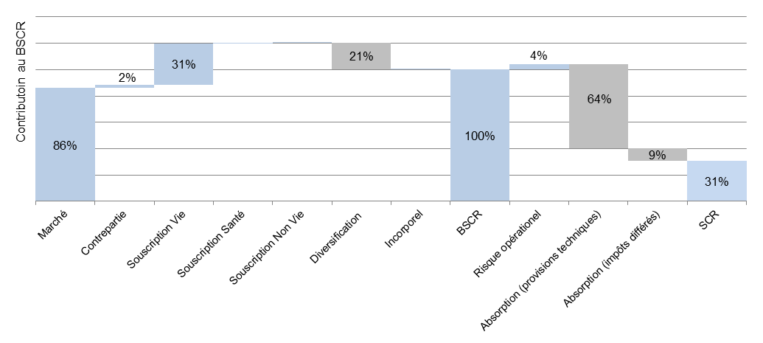


Composition du capital de solvabilité requis des entités vie
Le risque de marché est le module qui a le plus de poids pour les organismes vie
L’absorption des pertes par les provisions techniques joue un rôle majeur

Slide 49
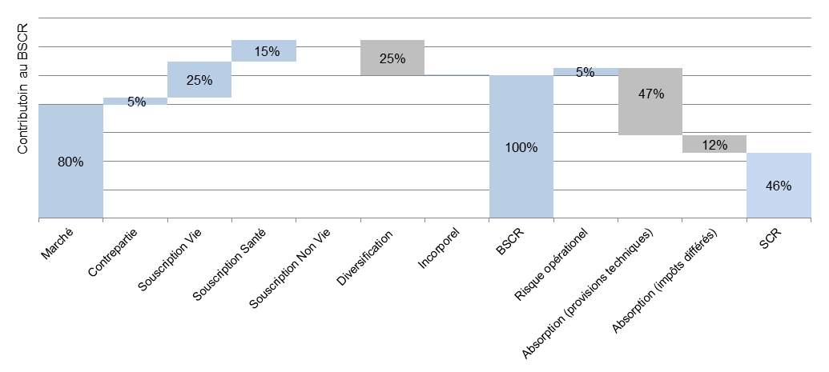
Composition du capital de solvabilité requis des entités mixtes
Les entités mixtes présentent un profil de SCR proche des entités vie, avec toutefois un risque de souscription en santé plus important et un effet moindre de l’absorption des pertes par les provisions techniques

Slide 50
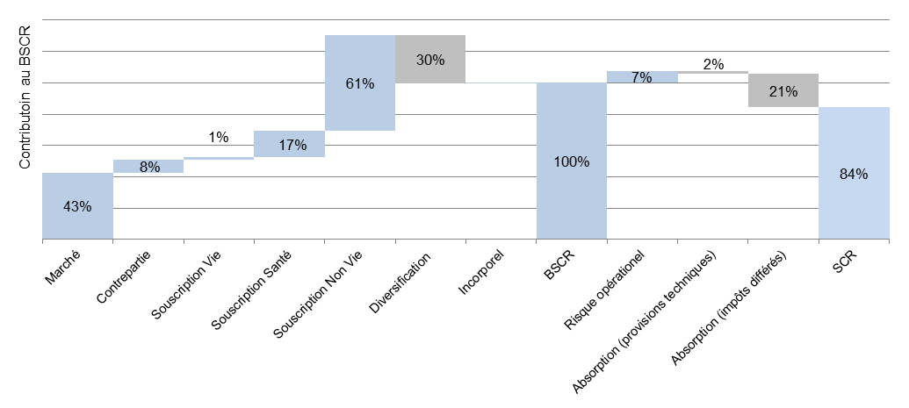
Composition du capital de solvabilité requis des entités non vie
La composante principale du SCR de base est le risque de souscription
Le risque de marché est le second contributeur au SCR de base
L’effet de diversification est plus important que pour les entités vie et mixtes

Slide 51
Analyse des notes méthodologiques et des annexes techniques
Reconduction en 2014 de la demande de remise d’une note méthodologique accompagnée d’une annexe technique dont l’objectif était de :
  Recueillir de l’information sur les méthodes et les simplifications utilisées par les organismes pour réaliser l’exercice
  Expliciter les difficultés rencontrées
Enrichissement des annexes techniques vie et non vie en 2014
  Ventilations complémentaires par type de produit (épargne – retraite), nombre de contrats
  Tableau plus détaillé sur la frontière des contrats
Un support très utile pour l’analyse et le dialogue avec les organismes participants sur les états
  Participation des organismes et un taux de réponse aux questions posées en progression par rapport à l’exercice précédent
  Base pour le dialogue individuel avec les organismes
  Quelques focus présentés ci-après

Slide 52
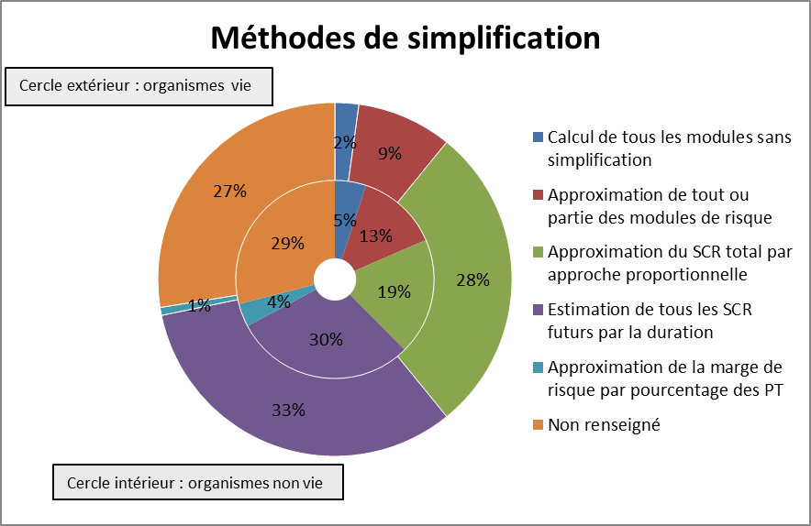
Évaluation de la marge pour risque
La majorité des organismes utilise les méthodes proportionnelles ou par duration
Seule une minorité d’organismes a calculé la marge de risque comme un pourcentage de la meilleure estimation
Au total, l’information sur les simplifications opérées apparaît insuffisante

Slide 53
Traitement des impôts différés (ID)
L’évaluation des ID au bilan repose de manière prépondérante sur les IFRS, comme requis par le niveau 2
  Seuls 3 % du total du bilan de l’échantillon n’utilise pas les IFRS, mais un grand nombre de petits organismes
  Peu de justification dans ce cas des méthodes retenues
Une part beaucoup plus importante des réponses (41 % en total de bilan) n’utilise pas les IFRS pour évaluer l'absorption des pertes par les ID dans le calcul du SCR
  Parmi eux, beaucoup ont eu recours à des mesures de simplification (utilisation d’un taux moyen d’impôt, notamment)
  La démonstration que l’application de la simplification n’entraîne pas de biais significatif n’est pas toujours suffisante
Part prépondérante des organismes membres d’un groupe d’intégration fiscale
  85 % du total de bilan de l’échantillon
  Zone de complexité qui est source potentielle d’erreurs

Slide 54
Enseignements de l’annexe technique vie : la frontière des contrats
De manière générale, les organismes projettent des primes futures lorsqu’ils sont engagés et ne peuvent résilier le contrat ou revoir la prime de manière unilatérale
Les pratiques divergent néanmoins entre les organismes :
  Certains organismes projettent des primes alors qu’ils annoncent pouvoir résilier le contrat ou revoir la prime de manière unilatérale
  À l’inverse, certains organismes ne projettent aucune prime alors qu’ils sont engagés par le contrat, ne pouvant le résilier ou modifier la prime unilatéralement

Slide 55
Enseignements de l’annexe technique vie : la prise en compte des rachats conjoncturels
Utilisation largement majoritaire de la loi proposée dans les orientations nationales complémentaires qui n’est plus censée servir de référence
Grande diversité des taux attendus (taux TME, swap 10 ans, taux ajustés, dires d’expert, approche économétrique, …)
Le plus souvent, absence de prise en compte de la propagation des rachats aux unités de compte pour les contrats multi supports (seuls 25 % des organismes le font – Impact de + 0,5 % sur le Best estimate UC)

Slide 56
Enseignements de l’annexe technique vie : affectation des frais
La répartition des frais par destination (acquisition, administration et autres) demeure très différente d’une réponse à l’autre
  Le choix de répartition des frais généraux a des impacts forts sur l’évaluation du Best estimate, les coûts d’acquisition n’étant généralement pas projetés
  Les frais d’acquisitions en épargne et retraite peuvent représenter de 10 % à 70 % des coûts totaux
  La moitié des organismes affectent plus de 10 % de leurs coûts totaux à la rubrique « autres »
  Les taux de frais d’acquisition (frais d’acquisition/primes) dépassent 10 % pour 6 % des organismes
  Les choix effectués doivent être davantage justifiés

Slide 57
Enseignements de l’annexe technique vie : horizon de projection
L’horizon de projection retenu est généralement compris en entre 30 et 60 ans, mais avec des engagements résiduels actualisés parfois importants (> 5 % ou > 10 % des provisions mathématiques initiales)
Le montant actualisé de la réserve de capitalisation varie de 1 % à 25 % des fonds propres et leur est affecté

Slide 58
Enseignements de l’annexe technique non vie : méthode d’évaluation de la meilleure estimation
Une utilisation des méthodes classiques de calcul
  Méthodes déterministes très largement privilégiées (Chain-Ladder est de loin la méthode la plus employée)
  Les autres méthodes utilisées correspondent à l’utilisation :
    de la méthode dossier/dossier
    d’un ratio de sinistralité
    de plusieurs méthodes (par exemple en décomposant sinistres attritionnels et graves)
Un historique globalement supérieur à 10 ans
L’exercice ne permet toutefois pas de s’assurer de la qualité des données

Slide 59
Enseignements de l’annexe technique non vie : points d’attention
Prise en compte insuffisante d’un risque catastrophe « moyen »
  Très peu d’organismes prennent en compte les événements catastrophiques pour le calcul de la provision pour primes, contrairement aux prescriptions des orientations EIOPA sur l’évaluation des provisions techniques
  Les retraitements opérés sur les données atypiques doivent faire l’objet de justifications et ne pas conduire à l’exclusion de ce risque
Justification insuffisante de l’affectation de la provision pour égalisation contractuelle
  Affectation principalement dans la provision pour sinistres et, dans une moindre mesure, dans les fonds propres
  Les critères d’affectation de la provision pour égalisation (transférabilité, rattachement à une branche particulière) doivent être précisés et justifiés

Slide 60
Enseignements de l’annexe technique non vie : points d’attention
Prise en compte insuffisante des changements récents de règlementation en automobile dans le calcul du Best estimate
  Seuls 18 % des organismes ayant répondu ont retraité leurs données d’indemnisation pour tenir compte du nouveau barème mis en place en 2013
  La prise en compte d’une revalorisation future des rentes en responsabilité civile corporelle est plus importante (57 % des entités concernées et ayant répondu). L'impact actuel apparait marginal du fait de l'assiette : seule la revalorisation des rentes au titre de sinistres survenus après le 31 décembre 2012 sont à la charge des assureurs. Au cours du temps, l'impact sera croissant.

Slide 61
Bilan de l’exercice quantitatif 2014
L’exercice préparatoire 2014 ne représente qu’une partie des exigences futures :
  Seuls 15 états demandés, sur une base annuelle
  États trimestriels à produire (exercice 2015)
  États groupes à produire (exercice 2015)
  États nationaux spécifiques annuels à produire
  Rapports narratifs (exercice 2015)
Les politiques de qualité des données restent à formaliser :
  Chantier peu avancé d’après les réponses au questionnaire
  Des difficultés relevées lors de contrôles sur place :
    Dispositifs de contrôle des données parcellaires
    Faible industrialisation du système d’information ne permettant pas une collecte de données fiable et rapide
    Manque de rationalisation du système d’information

Slide 62
Bilan de l’exercice quantitatif 2014
Le processus de production des informations quantitatives SII doit être sécurisé d’ici 2016 :
  Renforcement de la gouvernance en amont (politique de qualité de données, justification des choix de méthode)
  Industrialisation de la production des états (surveillance des délais, intégration du calendrier des remises trimestrielles le cas échéant, optimisation, contrôles en sortie) attention aux contraintes techniques !
  Appropriation des résultats (implication des organes dirigeants, intégration à l’analyse du profil de risque, aux décisions stratégiques)
Le SGACPR anticipe une progression de la qualité des informations remises à partir de 2016, néanmoins :
  Les délais de remise dès 2016 sont impératifs
  Les informations fournies dès 2016 devront être pertinentes

Slide 63
Bilan de l’exercice quantitatif 2014
Publication en janvier 2015 d’une analyse détaillée des résultats de l’exercice sur le site de l’ACPR :
http://acpr.banque-france.fr/etudes/analyses-et-syntheses.html

Slide 64

Questions/réponses

Slide 65
PAUSE

Slide 66
Sommaire
1. L’actualité réglementaire de Solvabilité II
  Actualité européenne
  Transposition en droit français
2. Bilan de l’exercice de préparation 2014
  La préparation vue par les organismes
  Bilan de la remise d’états quantitatifs
  Bilan de l’exercice ORSA
  Paul Coulomb, directeur du Contrôle des assurances à l’ACPR
3. Les prochaines étapes
  Les processus d’autorisations en 2015
  Les prochaines étapes du reporting : exercice européen 2015, 2016 et après

Slide 67
L’exercice ORSA 2014
Un exercice qui allait au-delà des orientations préparatoires
  Les trois évaluations de l’ORSA devaient être menées
  L’évaluation du respect permanent des obligations réglementaires devait couvrir au moins l’entrée en application de Solvabilité II
Des exigences justifiées par la proximité de l’entrée en application
  L’ACPR souhaite que le marché puisse mener deux exercices complets avant le 1er janvier 2016
  Les données du pilier 1 étaient disponibles du fait de l’exercice quantitatif
Ce qui a pu entrainer des difficultés
  Des travaux lourds dans un délai contraint
  Des processus de validations parfois incomplets
  Disponibilité tardive des hypothèses sous-jacentes de la formule standard (partiellement traduites en français par l’ACPR)

Slide 68
Bilan de l’exercice ORSA 2014
Un premier pas important
  Plus de 400 rapports ORSA transmis soit un taux de couverture de 70 % en vie et 86 % en non vie
  La plupart des rapports couvrent les trois évaluations
  L’horizon de projection couvre généralement le 1er janvier 2016 pour la 2ème évaluation (exigences réglementaires)
  La qualité des rapports s’est améliorée pour les organismes participants à leur second exercice
Mais des progrès substantiels peuvent être faits
  Avec un meilleur équilibre entre technicité et vision stratégique
  En faisant de l’ORSA un véritable outil interne, et non un rapport destiné uniquement au superviseur
  En utilisant davantage les analyses existantes (études ALM, politique de réassurance, etc.)

Slide 69
Les points d’attention
Trop peu de rapports reprennent les études et simulations qui ont été faites en cours d’année
Certaines questions sont trop peu fréquemment traitées dans les rapports
    Les provisions techniques
    Les placements
    La réassurance
    Les problématiques spécifiques aux groupes pour les rapports groupes (fongibilité des fonds propres, risques spécifiques groupe)

Slide 70
Quelques bonnes pratiques
Faire figurer des plans d’action en face des risques
Exploitation d’outils existants (cartographie des risques, top risk assessment, indicateurs de risques et de performance, …)
Intégration de réflexions stratégiques et d’études spécifiques (risque liés à l’ANI, stress de liquidité, risque d’image, risques liés à la modification de structure du groupe d’appartenance, …)
Utilisation de l’ORSA pour améliorer le système de gestion des risques (calibration de limites ou de budgets de risques, changement de stratégie ALM, identification de besoins de reporting interne, définition d’un capital économique)
Utilisation de l’ORSA pour revoir l’organisation (organisation des comités, révision de la délégation de certaines tâches)
Utilisation de l’ORSA pour questionner le plan stratégique (étude de la résilience du plan stratégique à la lumière de scénarios de stress et révision de certaines hypothèses)

Slide 71
Attentes de l’ACPR pour 2015 et 2016
Poursuite des travaux sur les processus et les rapports ORSA
  Reconduite de l’exercice en 2015 avec une remise au 18 septembre
L’ORSA est un processus clé du pilier II
  L’ORSA doit tenir compte de tous les risques majeurs
  Le rapport ORSA est sous format libre et doit correspondre au profil de risque de l’organisme, à ses processus de contrôle interne, à sa culture du risque
  L’ORSA doit garantir la cohérence des différents processus de contrôle des risques (financiers, opérationnels, etc.)
  L’implication du conseil d’administration est essentielle en amont et en aval du processus
La mise en place d’un processus ORSA robuste et efficace est avant tout au bénéfice des organismes!

Slide 72
Sommaire
1. L’actualité réglementaire de Solvabilité II
  Actualité européenne
  Actualité de la transposition
2. Bilan de l’exercice de préparation 2014
  La préparation vue par le marché
  Bilan de la remise d’états quantitatifs
  Bilan de l’exercice ORSA
3. Les prochaines étapes
  Les processus d’autorisations en 2015
  Evelyne Massé, directrice adjointe du Contrôle des assurances à l’ACPR et présidente du Financial Requirements Committee à l’EIOPA
  Les prochaines étapes du reporting : exercice européen 2015, 2016 et après

Slide 73
Bilan de la collecte 2014 sur les sujets d’autorisations S2
D’après les réponses au questionnaire de préparation ACPR de septembre 2014 (sur base déclarative), tous dispositifs confondus (hormis l’exemption de reporting trimestriel), l’ACPR devrait recevoir environ 150 demandes d’autorisation en 2015
Pour les dispositifs les plus complexes, les nombres prévisionnels de demandes d’autorisation soumises en 2015 pour 2016 seraient modérés :
  Modèle interne : 11 demandes
  USP : 7
  Matching adjustment : 5
Pour le reste, les nombres prévisionnels de demandes d’autorisation soumises en 2015 pour 2016 pour les dispositifs iraient de 2 à 30 :
  De 1 à 10 :
    Agrément de SPV
    Transitoire sur les taux d’intérêt sans risque
    Déduction des participations du groupe dans les établissements de crédit et entreprises d’investissement
  De 11 à 20 :
    Fonds propres auxiliaires
    Risque action adapté à la durée de détention
    Transitoire provisions techniques
  De 20 à 30 : non publication d’éléments du SFCR

Slide 74
Calendriers
A. Calendrier prévisionnel de publication des références réglementaires relatives aux autorisations S2 (1/2)
La transposition des exigences relatives aux dossiers de candidatures doit distinguer :
  Les autorisations pour lesquelles il existe un texte réglementaire européen de niveau 2 (actes délégués) ou 3 (normes techniques d’exécution, ou ITS pour implementing technical standards) suffisamment précis pour être d’application directe
    Publication d’un simple récapitulatif sur le site Internet de l’ACPR (+liens utiles)
  Les autorisations pour lesquelles le contenu et les modalités de remise du dossier ne sont pas précisés dans les textes européens contraignants, ou de manière insuffisamment détaillée
    Des instructions ou des indications de l’ACPR sont envisagées

Slide 75
Calendriers
A. Calendrier prévisionnel de publication des références réglementaires relatives aux autorisations S2 (2/2)
Le calendrier prévisionnel de la publication des références réglementaires relatives aux autorisations S2 est le suivant (les dates restant indicatives) :
Fin 2014 |  |  |  | Début 2015
Fin octobre 2014
Fin janvier/ début février 2015
1er trimestre 2015
Fin mars 2015
Fin mars/ début avril 2015
Directive |  |  |  |  |  |  |  | Transposition en droit français de S2 (ordonnance et décrets)
ITS |  | Mise à jour des projets d’ITS sur le site Internet EIOPA |  |  |  | Adoption par la Commission européenne et publication au JO des ITS
Instructions ACPR |  |  |  | Consultation de la CCAP sur les projets d’instructions |  |  |  |  |  | Adoption et publication des instructions par l’ACPR

Slide 76
Calendriers
B. Calendrier prévisionnel des demandes d’autorisations
2015 Préparation à Solvabilité II |  |  |  |  |  |  |  |  |  |  |  | 2016 Entrée en application de Solvabilité II
1er avril 2015
1er juillet 2015
Début 2016
Thème |  | Demandes pouvant être déposées au 1/4/15 |  | Demandes pouvant être déposées au 1/7/15 |  | Demandes pouvant être déposées au 1/1/16
Agrément |  | Agrément d’un véhicule de titrisation (ou SPV pour special purpose vehicle)
Fonds propres |  | Reconnaissance de FP auxiliaires Admission et classification d’éléments de FP non listés Reconnaissance de FP auxiliaires d'une holding intermédiaire |  | Déduction des FP éligibles du groupe des participations dans les établissements de crédit et entreprises d’investissement
Provisions techniques |  | Utilisation du Matching adjustment Utilisation de la transitoire sur les taux d’intérêt sans risque Utilisation de la transitoire provisions techniques
Solvabilité |  | Utilisation d’USP Modèle Interne Entité Solo Modèle Interne Groupe Calcul d'un risque action adapté à la durée de détention
Gouvernance et reporting |  | Notification des dirigeants effectifs et des responsables de fonctions clés |  |  |  | Production d’un rapport unique sur l’ORSA du groupe et des filiales Production d’un unique rapport SFCR pour le groupe et des filiales Non publication d’éléments du SFCR Exemption partielle ou totale de reporting trimestriel
2 remarques :
  Pas d’autorisation préalable en France pour la correction pour volatilité (ou VA pour Volatity adjustment)
  L’Autorité devra également se prononcer sur un certain nombre d’aspects de sa propre initiative (notamment pour les groupes)

Slide 77
Autorisations relatives à l’établissement du bilan prudentiel
A. Fonds propres
Fonds propres auxiliaires
Classification de fonds propres non listés
  On dispose d’ITS et d’orientations (guidelines)
  L’organisme doit :
  Déposer une demande spécifique pour chaque élément de fond propre auxiliaire
  Soumettre une évaluation, ou une méthode d’évaluation, pour chaque élément
  Démontrer la conformité de l’élément aux textes (caractéristiques de l’élément avant et après déclenchement, mode de déclenchement, caractéristiques des contreparties)
  Préciser les procédures de contrôle dans la durée
  Réponse de l’Autorité dans les 3 mois, sauf cas exceptionnel où le délai passe à 6 mois
  L’ITS est complété par des orientations de niveau 3
On ne dispose que d’orientations (guidelines) et pas d’ITS
Pour se conformer aux orientations, l’ACPR pourrait être amenée à adopter une instruction
Les modalités de traitement sont les suivantes :
  Les délais seront prévus lors de la transposition, les orientations prévoyant une réponse de l’Autorité dans les 3 mois
  Le détail du dossier à fournir sera probablement précisé par une instruction ACPR

Slide 78
Autorisations relatives à l’établissement du bilan prudentiel
B. Provisions techniques
Ajustement égalisateur (MA)
Correction pour volatilité (VA)
Transitoire taux et transitoire provisions techniques
D’après l’ITS, le dossier doit préciser :
  Les caractéristiques du portefeuille d’actifs
  Les caractéristiques des engagements d’assurance couverts
  L’adéquation des flux d’actif et de passif, en précisant comment elle sera maintenue dans le temps par la gestion des placements
  L’impact du MA (Matching adjustment) sur le bilan
  Le calcul du MA
Possibilité de grouper les demandes MA
Délai de réponse maximal : 6 mois
L’usage du VA (Volatility Adjustment) sera à l’initiative de l’entreprise en droit français
Les textes de niveaux 2 et 3 n’abordent pas les processus relatifs à ces autorisations
La transposition et des instructions ACPR pourraient donc apporter des précisions sur ces sujets
Pour la transitoire PT, il n’y a pas de conditions préalables à remplir, mais le dossier devra préciser :
  Un plan de convergence si le SCR n’est pas couvert
  Le niveau initial de l’ajustement et son amortissement au fil du temps

Slide 79
Autorisations relatives au calcul du SCR
A. Modalités pratiques des candidatures de modèle interne
Le site internet de l’ACPR précisera les modalités pratiques du processus de candidature MI
Par ailleurs, un courrier officiel pourra être adressé aux entreprises qui sont d’ores et déjà pré-candidates pour préciser davantage ces modalités.
Pour rappel, les exigences relatives au dossier sont précisées dans les actes délégués (niveau 2) et dans l’ITS sur le processus d’approbation. En sus :
  la lettre de couverture et le résumé des principaux éléments du dossier doivent être rédigés en français et dans les langues officielles des Autorités de contrôle concernées en ayant fait la demande ;
  les entreprises doivent utiliser le dossier commun de candidature d’EIOPA ;
  la même procédure s’applique pour les changements majeurs ou les modifications de la politique de changement de modèle.

Slide 80
Autorisations relatives au calcul du SCR
B. Modalités pratiques des candidatures d’USP et de risque action adapté à la duration
Paramètres propres (USP)
Risque action adapté à la duration
(article 304 de la Directive)
  D’après les ITS, le dossier doit comprendre :
    Une lettre formelle de candidature contenant :
      La date d’utilisation souhaitée des paramètres spécifiques
      La liste exhaustive des paramètres que l’organisme souhaite modifier dans la formule standard avec leur nouvelle valeur à la date d’utilisation, et la méthode utilisée
    Des informations paramètre par paramètre :
      Les fichiers de calcul permettant de reproduire le calcul de l’entreprise
      La preuve de la qualité des données
      Une note justifiant segment par segment que le choix de l’organisme d’utiliser ou non des USP et les méthodes associées est pertinent eu égard au profil de risque de l’organisme
  Pour les groupes, cette procédure s’applique mutatis mutandis
  Date de dépôt des candidatures : à partir du 1er avril 2015
  Délai d’approbation par l’ACPR : 6 mois à partir de la réception du dossier complet
  Ce processus devrait être encadré par une instruction de l’ACPR, les textes de niveaux 2 et 3 n’apportant pas de précision sur l’autorisation
  Les conditions pour candidater sont données dans la Directive :
    Cet article concerne uniquement les entreprises d’assurance vie
    Les contrats doivent être gérés au sein de cantons de type IRP ou des produits de retraite donnant droit à réduction d’impôts
    3 conditions doivent être respectées :
    Actifs cantonnés
    Activité exercée uniquement dans le pays d’origine
    Durée moyenne des engagements correspondant à ces activités excédant une moyenne de douze ans

Slide 81
Autorisations relatives à la gouvernance et au reporting
Notifications relatives à la compétence et l’honorabilité (fit & proper)
Autorisations relatives
au reporting
  Ces notifications sont relatives aux :
    Dirigeants effectifs (DE)
    Responsables de fonctions clés (RFC)
  Elles s’appliquent aux niveaux solo et groupe
  Les procédures seront identiques à celles actuellement applicables pour les dirigeants (cf. art L. 612-23-1 CMF et décret du 13 novembre 2014)
  Le dossier-type sera défini par instruction ACPR
  Les organismes pourront anticiper l’entrée en application de S2 et déposer leurs dossiers dès le 1er avril 2015
    avec un délai d’examen adapté (6 mois si dépôt avant le 31/08/2015, puis avant le 29/02/2016 si dépôt ultérieur en 2015)
  Il existe des orientations EIOPA sur les autorisations relatives à la production d’un rapport ORSA unique pour le groupe et des filiales
  Les autres autorisations abordées dans la Directive sont :
    Les autorisations de produire un rapport SFCR unique pour le groupe et des filiales
    Les autorisations de non publication d’éléments de SFCR
    Les exemptions de reporting trimestriel
  Dans la mesure où la transposition devrait préciser les délais de traitement, l’ACPR ne devrait pas produire d’instructions pour les autorisations suivantes :
    Les autorisations de produire un rapport SFCR unique et/ou un rapport ORSA unique pour le groupe et des filiales
    Les autorisations de non publication d’éléments de SFCR
  L’ACPR devrait produire une instruction pour :
    Les exemptions de reporting trimestriel (pour mémoire, ce sujet a déjà été présenté lors de la conférence du 5 juin 2014 ainsi que dans la présente conférence)

Slide 82
Sommaire
1. L’actualité réglementaire de Solvabilité II
  Actualité européenne
  Transposition en droits français
2. Bilan de l’exercice de préparation 2014
  La préparation vue par les organismes
  Bilan de la remise d’états quantitatifs
  Bilan de l’exercice ORSA
3. Les prochaines étapes
  Les processus d’autorisations en 2015
  Les prochaines étapes du reporting : exercice européen 2015, 2016 et après
  Dominique Durant, directrice adjointe des Études et présidente du projet informatique Solvabilité II à l’ACPR
  Grégoire Vuarlot, directeur adjoint des Contrôles spécialisés et transversaux à l’ACPR

Slide 83
En 2015, un exercice européen en application des orientations EIOPA
Un exercice qui se fera impérativement sous XBRL et doit être d’ampleur plus importante qu’en 2014
Remise au superviseur de certains états quantitatifs S-II et d’un rapport narratif sur une période limitée d’un an, démarrant en 2015, avec :
  une remise d’états annuels et d’un narratif sur base 31/12/2014
    (à + 22 semaines en solo / +28 en groupe), soit 3/6/2015 et 15/7/2015 pour les groupes
  puis d’états trimestriels au Q3 (mais pas à Q4)
    (à + 8 semaines en solo / +14 en groupe), soit 25/11/2015 (6/1/2016 pour les groupes)
Remise d’un rapport ORSA (en solo et groupe)
  L’ACPR fixe une date de remise au 18 septembre 2015
Donc périmètre élargi en regard de 2014 :
    Solos ET groupes, annuel ET trimestriel avec des seuils d’application
  L’ACPR a retenu les dispositions applicables en 2016 en France en matière de seuils (voir plus loin)

Slide 84
En 2015, un exercice européen – Spécifications techniques
Utilisation recommandée des textes les plus à jour (actes délégués adoptés par la Commission européenne en octobre), plutôt que des spécifications techniques EIOPA 2014
Utilisation de la courbe de taux sans risque
  Validation par le Board of supervisors d’EIOPA fin janvier 2015
  Pour publication début février
Concernant les mesures devant faire l’objet d’une approbation
  Hors modèle interne : possible utilisation sans préempter de l’autorisation
    Pour les mesures branches longues, informations sur les dispositions mises en œuvre à préciser dans l’annexe technique / le rapport narratif
  Modèle interne : remise d’un double jeu d’états SCR : avec le modèle interne et en formule standard
Maintien de l’annexe technique (EXCEL) mais suppression de la note méthodologique, remplacée par le rapport narratif (orientations préparatoires 21 à 33)

Slide 85
Reporting préparatoire - 2015 – les états

Slide 86
Reporting préparatoire - 2015 – le rapport narratif
Un rapport narratif qui correspond à un sous ensemble du rapport au superviseur
  Devra, en matière d’évaluation à des fins de solvabilité, être aussi granulaire que la note méthodologique des exercices 2013 et 2014
Activité et performance
Activité
Système de gouvernance
Informations générales
Compétence et honorabilité
Profil de risques
Fonds propres
Utilisation de la duration dans le risque action
Valorisation
Gestion du capital
Performances techniques
Performances financières
Performance des autres activités
Système de gestion du risques (dont ORSA)
Contrôle interne
Fonction audit interne
Fonction actuariat
Sous-traitance
Souscription
Marché
Crédit
Liquidité
Risque opérationnel
Autres risques
Actifs
Provisions techniques
Autres passifs
Méthodes de valorisation alternatives
SCR et MCR
Différences FS / MI
Non respect des exigences de capital
Au sein de chaque section, un paragraphe « Autres informations importantes » est prévu
Demandé dans le cadre des orientations préparatoires (GL 21 à 33)

Slide 87
  La collecte 2015 : point sur les systèmes d’information
Remise sous XBRL uniquement
La taxonomie destinée à l’exercice devrait être livrée fin décembre par EIOPA - date à confirmer
L’environnement de test sera disponible courant janvier 2015
  Il permettra de tester les remises sur les collectes attendues ainsi qu’une remise de documents bureautiques.
L’environnement dit de production destiné à recevoir vos remises sera opérationnel en mars 2015
  Il permettra de déposer les remises XBRL et les remises bureautiques ORSA et RSR (Solo/Groupe)
  La signature électronique ne sera pas requise ; elle sera mise en œuvre seulement pour les remises 2016

Slide 88
  Le traitement de la remise par l’ACPR
Dès le dépôt de l’instance XBRL sur le guichet OneGate, celle-ci est contrôlée une première fois sur le respect des règles de conformité XBRL
  Tout rejet nécessite correction et nouveau dépôt (A/R invalide)
Les contrôles métier sont ensuite exécutés dans l’application SURFI de l’ACPR
  Le résultat et la qualité de la remise sont mis à disposition le lendemain dans le Compte Rendu de Collecte qui intègre également la restitution Excel
  Quelle que soit la qualité de la remise, celle-ci est intégrée au SI de l’ACPR
  Toute remise avec anomalie de contrôle nécessite re-soumission

Slide 89
Site Internet E-Surfi Assurance
  L’ensemble de la documentation relative aux informations qui devront être communiquées à l’ACPR par le portail OneGate sera décrite sur E-Surfi Assurance dès 2015
  Ouverture d’E-Surfi Assurance fin janvier 2015, avec une articulation temporaire avec les pages du site de l’ACPR dédiées au reporting S-II
  E-Surfi Assurance : information règlementaire et technique relative au reporting (états de reporting, logs, liste des collectes, calendrier, taxonomie, documentation OneGate, FAQ…)
  Pages S-II du site de l’ACPR : restent la référence pour l’information générale sur Solvabilité II, ainsi que pour les informations complémentaires sur le déroulement des exercices de préparation 2015
  E-Surfi Assurance deviendra en 2016 le site de référence unique pour toutes les informations devant être communiquées à l’ACPR par le portail OneGate

Slide 90
L’identifiant d’entité juridique (LEI)
Pour se conformer à des recommandations EIOPA publiées en octobre dernier, l’ACPR va, comme elle l’a fait pour les établissements bancaires début 2014, demander aux organismes d’assurance d’obtenir un LEI (Legal Entity Identifier) à partir de 2015
  Pour cela, elle publiera une instruction d’ici la fin du premier trimestre 2015
Modalités :
  Les organismes qui seront assujettis à Solvabilité II à partir de l’entrée en application de la Directive devront détenir un LEI d’ici le 30 juin 2015
  Les autres organismes auront jusqu’au 30 juin 2016 pour se doter de cet identifiant
  Les organismes devront communiquer leur LEI à l’ACPR à travers un formulaire de déclaration de l’Identifiant d’Entité Juridique au plus tard à la date du 30 juin (2015 ou 2016 selon leur situation)
  Fournisseur agréé en France : l’INSEE

Slide 91
Mise en œuvre des exigences de reporting Solvabilité II en France
Des exigences essentiellement d’application directe…
  Normes techniques d’exécution EIOPA déterminant la liste, le contenu, l’applicabilité des états de reporting
    Élaboration depuis 2009
    En consultation publique depuis le 2 décembre 2014
  Des orientations EIOPA en complément
… mais quelques éléments devront être déclinés par l’ACPR
  Déclinaison des modalités d’exemption de reporting
    Sur base annuelle → aucune exemption envisagée
    Sur base trimestrielle → voir slides suivants
  États nationaux spécifiques
    Dans les domaines qui ne sont pas couverts par le reporting européen, et correspondent à des spécificités du marché national
    Élaborés depuis 2012, en voie de finalisation, pour une entrée en application au 31/12/2016 et une première remise en 2017
  D’autres éléments sous approbation de l’ACPR
    Non publication d’éléments du SFCR
    SFCR unique pour les groupes

Slide 92
Focus sur le reporting trimestriel SII
Directive Solvabilité II
  Possibilité d’exempter certains organismes de reporting trimestriel
  Couverture minimale de 80 % du marché national
    Part de marché vie => sur la base des provisions techniques brutes
    Part de marché non vie => sur la base des primes émises brutes
  Non exemption des organismes appartenant à des groupes sauf démonstration à leur autorité de contrôle que cette fréquence est inappropriée, eu égard à la nature à l’ampleur et à la complexité des risques inhérents à l’activité du groupe
  Exemption au niveau du groupe sur décision de l’ACPR si l’ensemble des entités composant le groupe est exemptée.
Des simplifications autorisées / prévues dans Solvabilité II…
  Indications détaillées sur le Best Estimate dans le niveau 2 et les orientations sur les provisions techniques
  Principes généraux sur le reste du bilan
Projet de règlement BCE sur les statistiques assurance
  Annonce en juillet 2014 par la BCE d’exigences minimales de couverture trimestrielle du marché alignées sur les exigences Solvabilité II
  À confirmer dans le règlement à paraître d’ici fin 2014
    Données complémentaires à Solvabilité II (« BCE add-ons »)
    Délais et modalités de remise

Slide 93
Focus sur le reporting trimestriel SII
Approche retenue par l’ACPR déclinée en plusieurs points – applicable dès l’exercice préparatoire 2015 :
  1. Application des seuils forfaitaires individuels – en taille de bilan
  2. Traitement complémentaire pour les organismes en dessous de ces seuils et appartenant à des groupes, ainsi que pour les groupes
  3. Procédure de mise en œuvre et calendrier
    État MCR remis trimestriellement par l’ensemble des organismes
        Applicable dès l’exercice préparatoire 2015

Slide 94
1. Seuils forfaitaires individuels
Seuils d’application automatique
  Seuils vie : 8 milliards d’euros de bilan
  Seuils non vie : 0,5 milliard d’euros de bilan
  Seuils réassurance : 4 milliards d’euros de bilan
  (Dans l’attente de l’entrée en application des Solvabilité II, ces seuils sont construits sur la valeur de réalisation des actifs des bilans statutaires actuels)
  Les organismes qui dépassent ces seuils seront systématiquement soumis au reporting trimestriel, qu’ils fassent ou non partie d’un groupe
  Cas particulier des organismes mixtes dont le total de bilan est compris entre 0,5 Md€ et 8 Md€
    Estimation d’un total bilan Non Vie à confronter au seuil Non Vie
    Assujettissement si ((provisions techniques non vie / total des provisions techniques) * Total bilan) > 0,5 Md€
Organismes en deçà de ces seuils
  S’ils ne font pas partie d’un groupe, ils sont de droit exemptés de reporting trimestriel
  S’ils font partie d’un groupe, une analyse complémentaire est nécessaire (voir point suivant)

Slide 95
2. Approche complémentaire pour les groupes et les organismes les composant
Cas 1 : Groupes dont le total de bilan est en dessous des seuils individuels mentionnés précédemment
  Exemption de droit du groupe et de l’ensemble des organismes du groupe
Cas 2 : Groupes dont le total de bilan est au-dessus des seuils individuels mentionnés précédemment
  Le groupe sera alors soumis de droit au reporting trimestriel groupe
  Exemption possible du reporting trimestriel des entités du groupe en dessous des seuls individuels, sur demande à l’ACPR et sous condition de critères de non significativité de leur contribution au bilan du groupe
Nota Bene : Les seuils à considérer pour les groupes suivront la même logique que celle définie pour les organismes mixtes

Slide 96
3. Procédure de mise en œuvre et calendrier
Des instructions seront publiées courant 2015, pour application au 1er janvier 2016
Mise en œuvre en grande partie automatique, avec des procédures d’autorisation de l’ACPR limitées
En 2015 et 2016, mise en œuvre partielle, dans une démarche progressive
  Seules les entités dépassant les seuils individuels remettront, même au sein des groupes
  Seuls les groupes dont la taille de bilan est supérieure au seuil individuel et incluant au moins une entité dépassant le seuil individuel remettront
En 2017 :
  Les entités dont la taille de bilan est inférieure au seuil individuel mais appartiennent à un groupe dont le bilan groupe est supérieur au seuil groupe remettront SAUF
    Si elles ont déposé une demande d’exemption en 2016
    Et si l’ACPR l’a acceptée sur la base du critère de contribution solo et cumulée au bilan groupe
  Tous les groupes dont la taille de bilan est supérieure au seuil individuel remettront (quelle que soit la taille des entités le composant)

Slide 97
4. Synthèse
Groupe sous les seuils forfaitaires?
Oui
Groupe exempté
Organisme non exempté
Non
Organisme sous les seuils forfaitaires?
Oui
Non
Organisme exempté si bilan < 5% au bilan du groupe et si contribution cumulée des organismes exemptés < 15% du bilan groupe
L’ensemble des organismes est exempté
Groupe non exempté*
Application en 2017
Organismes au-dessus des seuils (non exemptés)
(pour mémoire sur les organismes n’appartenant pas à un groupe)
Organismes solo au-dessous des seuils (exemptés)
* Rappel: le reporting groupe doit couvrir l’ensemble du périmètre groupe, y compris entités exemptées le cas échéant

Slide 98
2016 : le reporting Solvabilité II devient réglementaire…
… Mais une année encore hybride
Documents à remettre en 2016
  CRDA (dossier annuel « Solvabilité I ») complet au 31/12/2015
  En application de Solvabilité II
    Reporting d’ouverture S-II au 01/01/2016 le 19 mai (solo et groupes)
      Quelques états (Bilan, Fonds Propres, SCR et MCR)
    États trimestriels S-II à fin mars, fin juin, fin septembre et fin décembre à T + 8 semaines (T+14 pour groupes) – règles d’exemption sur la base de seuils (cf. partie 2) soit pour l’individuel T1 le 19 mai, T2 le 18 aout, T3 le 18 novembre 2014 et T4 le 17 février 2017.
    Rapport ORSA
  L’ensemble de ces éléments se retrouve dans la partie Solvabilité II du site internet de l’ACPR : http://acpr.banque-france.fr/solvabilite2.html

Slide 99
2017 : le reporting cible s’applique
Documents à remettre en 2017
  États annuels S-II au 31/12/2016 le 19 mai 2017 (30 juin pour les groupes)
  États nationaux spécifiques comptables, prudentiels et statistiques au 31/12/2016 – le 30 avril 2017
    Délais de remise inchangés par rapport au dispositif actuel de remise du compte rendu détaillé annuel, i.e 4 mois après la clôture
  Rapports narratifs S-II – RSR / SFCR – au 31/12/2016 le 19 mai 2017 (30 juin pour les groupes)
  États trimestriels S-II à fin mars, fin juin, fin septembre et fin décembre à T+7 semaines (13 semaines pour les groupes) -- modulo seuils d’exemptions. Soit pour l’individuel : T1 le 19 mai, T2 le 18 aout, T3 le 18 novembre et T4 le 17 février 2018
  Rapport ORSA
Délais de remise des états SII se raccourcissent sur 4 ans

Slide 100
Synthèse des collectes
2014
2016
2018 …
2015
2017
Année de collecte
Dossier Annuel (base N-1)
États SII annuel (base N-1)
ENS (base N-1)
États SII trimestriels
ORSA
Rapports narratifs
30/04
30/04
30/04
/
/
24/09 : Bilan, Provisions techniques, SCR, MCR, Fonds propres et état ’Asset D1’ si XBRL)
19/05 Reporting d’ouverture : États Bilan, Fds Propres, SCR, MCR
Réduction des délais sur 4 ans
(jusque A + 14 solo; A + 20 groupes)
3/06 (Grp : 15/07) : Bilan, Prov tech, SCR, MCR, Fds propres, Asset D1, D20, Devises)
19/05 (Grp : 30/06)
/
T + 8 (Grp : 14)
Réduction des délais sur 4 ans
(jusque T + 5 solo; T + 11 groupes)
25/11 (Grp : 6/01/16) : Uniquement T3
T+7s (Grp : 13)
/
/
30/04
/
30/04
/
2s après approbation par CA
2s après approbation par CA
18/09
Exercice préparatoire
2s après approbation par CA
/
/
Réduction des délais sur 4 ans
(jusque A + 14 solo; A + 20 groupes)
3/06 (Grp : 1/07)
19/05 (Grp 30/06)
Exercice préparatoire
Solvabilité II mise en œuvre

Slide 101


L’année 2015
Fin janvier : publication d’un numéro d’Analyses et synthèses dédié aux enseignements de l’exercice de préparation 2014
http://acpr.banque-france.fr/etudes/analyses-et-syntheses.html

Slide 102
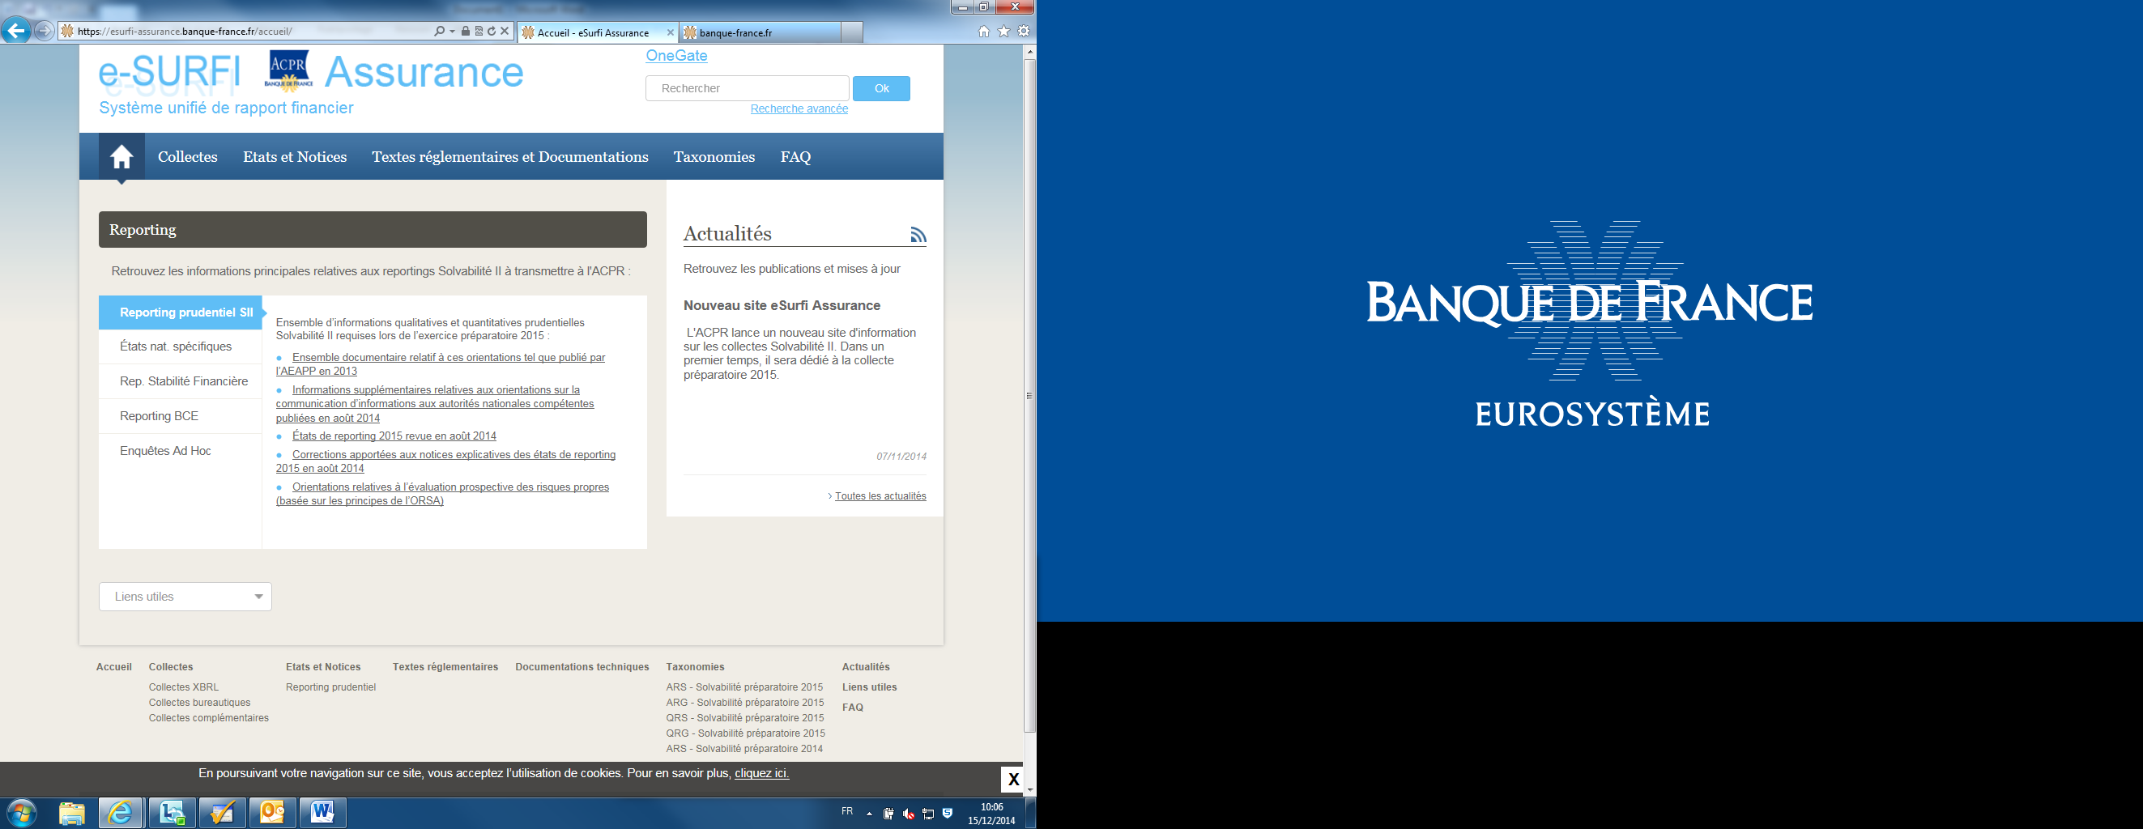
L’année 2015
Fin janvier : mise en ligne du site eSurfi Assurance
https://esurfi-assurance.banque-france.fr

Slide 103
L’année 2015
Demandes d’autorisations
  1er avril : ouverture des candidatures
Exercices de préparation
  3 juin : remise des états annuels et du rapport narratif au niveau solo
  15 juillet : remise des états annuels et du rapport narratif au niveau groupe
  18 septembre : remise des rapports ORSA aux niveaux solo et groupe
  25 novembre : remise des états trimestriels au niveau solo
  6 janvier 2016 : remise des états trimestriels au niveau groupe

Slide 104
Questions/réponses

Slide 105
Conclusion
Sandrine Lemery,
première secrétaire générale adjointe de l’ACPR
105

